Slide 1





SOŠ obchodu a služieb Samuela Jurkoviča, Sklenárova 1, 821 09 Bratislava
Vegis, s. r. o.
cvičná firma

Slide 2









Slide 3




Slide 4












Slide 5
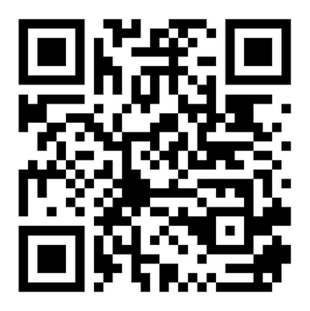
Buďme v kontakte!
vegis.chips.sk@gmail.com
@vegis_chipsy
+421 123 456 789
Sklenárova 1,
841 09 Bratislava,
Slovensko

Slide 6
Ďakujeme za pozornosť.

